Slide 1

阿西莫夫短文两篇

Slide 2







在距今约2.3亿年前到6500万年前，地球上出现了一种奇异的爬行动物。它们与现代的蜥蜴有许多相似之处：身体表面覆盖着鳞片，它们的后代是由卵孵化出来的。在这漫长的1.65亿年间，它们成为整个地球的主宰。它们经历了气候较为温暖的三叠纪，食物丰富的侏罗纪，充满了生存恐惧的白垩纪，它们作为过去的生物，人们给了它们一个名字
——恐龙。
6500万年前， 这个世界上最庞大的动物
突然灭绝了…… 这成了生物史上最大的谜。
恐龙的化石会告诉我们一些什么秘密呢？
导致恐龙灭绝的原因是什么？让我们一起
走进阿西莫夫的两篇短文，一起去开启我们的探索之旅。
哇

Slide 3
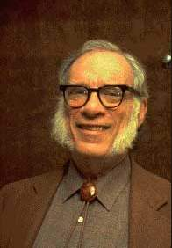
作者简介
阿西莫夫（1920-1992），美国著名科幻小说家、科普作家、文学评论家,美国科幻小说黄金时代的代表人物之一，曾获代表科幻文学最高荣誉的雨果奖和星云奖。他发表的科幻小说和科普作品至今已有400多部，是公认的当今美国科幻小说界的泰斗。

Slide 4
跳读课文，筛选主要信息

Slide 5

思考：把两篇短文浓缩成一篇百字文，你会组合哪些语句?
提示：
事理说明文的关键语句是作者要说明的事理。这样的句子多在文章题目、开头及结尾，组合时注意语序。

Slide 6
不同学科领域之间是紧密相连的。在一个科学领域的新发现肯定会对其他领域产生影响。（开头）南极洲恐龙化石的发现，说明恐龙无处不有，（题目）这一发现为支持“地壳在进行缓慢但又不可抗拒的运动”这一理论提供了另一个强有力的证据。（结尾）科学家发现斯石英的性质，这一发现为支持恐龙灭绝的原因是“撞击说”提供了另一个强有力的证据。（结尾变式）
不同学科领域之间是紧密相连的。在一个科学领域的新发现肯定会对其他领域产生影响。（开头）南极洲恐龙化石的发现，说明恐龙无处不有，（题目）这一发现为支持“地壳在进行缓慢但又不可抗拒的运动”这一理论提供了另一个强有力的证据。（结尾）科学家发现斯石英的性质，这一发现为支持恐龙灭绝的原因是“撞击说”提供了另一个强有力的证据。（结尾变式）

Slide 7
细读课文，梳理文章脉络

Slide 8


提炼《恐龙无处不有》的推理过程，梳理逻辑链。
任务一
恐龙无处不有

Slide 9
詹姆斯罗斯岛发现了鸟臀目恐龙的化石（科学现象）
其他大陆上也都发现了恐龙化石（科学现象）
恐龙确实遍布世界各地（科学事实）
恐龙不适应南极的天气（已认同理论依据）
恐龙不可能在每一块大陆独立生存（已认同理论依据）
是大陆在漂移而不是恐龙在迁移（假设结论）

Slide 10
“板块构造”学说（已认同的科学理论）
“泛大陆”多次形成与分裂。恐龙有机会分散在各个地方（科学现象）
大陆互相分离时，每个大陆都有自己的恐龙化石。
南极冰层下发现恐龙化石（事实依据）
地壳缓慢但又不可抗拒运动。（结论）

Slide 11
不同学科领域之间是紧密相连的。在一个科学领域的新发现肯定会对其他领域产生影响。（开头）南极洲恐龙化石的发现，说明恐龙无处不有，（题目）这一发现为支持“地壳在进行缓慢但又不可抗拒的运动”这一理论提供了另一个强有力的证据。（结尾）科学家发现斯石英的性质，这一发现为支持恐龙灭绝的原因是“撞击说”提供了另一个强有力的证据。（结尾变式）
小结：南极发现恐龙化石是古生物学领域的发现，作者由新的发现出发，以认同的科学理论为依据，一步步推理，印证了“大陆漂移学说”这一地质学领域的观点。从而说明“不同学科领域之间是紧密相连的”。

Slide 12
提炼《被压扁的沙子》的推理过程，梳理逻辑链。
任务二
被压扁的沙子

Slide 13
斯石英在自然界中只出现在陨石撞击、原子弹爆炸沙子被强烈挤压的地方（自然界的发现）
二氧化硅处于超高压状态变为斯石英（科学试验发现）
斯石英应该出现在压力极高之处。
斯石英在850摄氏度高温中持续30分钟会变成普通沙子（科学试验证明）
任何由火山携带来的斯石英都被转化为普通二氧化硅。（也被事实证明）

Slide 14
任何由火山携带来的斯石英都被转化为普通二氧化硅。（也被事实证明）
斯石英出现的地方发生过撞击而且肯定没有发生过火山活动。
科学家在恐龙灭绝年代的岩石中检测到斯石英中存在的一种原子排列（新的发现）
恐龙灭绝的原因不是火山活动，而应该是撞击

Slide 15
不同学科领域之间是紧密相连的。在一个科学领域的新发现肯定会对其他领域产生影响。（开头）南极洲恐龙化石的发现，说明恐龙无处不有，（题目）这一发现为支持“地壳在进行缓慢但又不可抗拒的运动”这一理论提供了另一个强有力的证据。（结尾）科学家发现斯石英的性质，这一发现为支持恐龙灭绝的原因是“撞击说”提供了另一个强有力的证据。（结尾变式）
小结：斯石英的形成与性质是化学领域的发现，岩层的年龄、斯石英中存在的原子排列是地质学领域的发现，作者依据这两个领域已有的科学事实与实验证明进行分析推理，为生物界恐龙灭绝原因的“撞击说”提供了证据，从而说明“不同学科领域之间是紧密相连的”。

Slide 16
回顾课文，归纳推理方法

Slide 17
依据已有的科学事实、已认同的理论
各领域的科学发现、已认同的理论
提出假设
证明假设成立
推理出符合科学的依据

Slide 18
析方法，品语言

Slide 19
说明方法
两篇短文运用了多种说明方法。请同学们速读课文，划出这些句子并分析其作用。

Slide 20
可以这样比喻，板块背上驮着许多大陆，当板块向一个或另一个方向运动时，大陆也随之一起运动。
“驮”字形象地写出了大陆漂移时的样子，使抽象的理论变得生动、有趣、易懂。运用打比方的说明方法，生动地介绍了大陆的分合过程。

Slide 21
几十年前，人们发现地壳是由一些紧密拼合在一起但又在缓慢运动的大板块构成的。一些板块被拉开，而另一些则挤压在一起，一个板块也许会缓慢地向另一板块下面俯冲。“板块构造”理论很快为地质界几乎所有的问题提供了答案，如火山、地震、岛屿链 、海洋深渊等等，这些在以前一直是不解之谜。
·运用举例子的说明方法，说明“板块构造”理论为地质界几乎所有的问题提供了答案，从而印证了这种理论的科学性和合理性。

Slide 22
每隔一段时期，板块会将所有的大陆汇聚在一起，地球此时仅由一个主要陆地构成，称为“泛大陆”。
这句话用了下定义的说明方法，更准确地说明了“泛大陆”的含义，使泛大陆的形象更具体清晰。

Slide 23
例如，1987年就有人指出，如果地球突然经历了一个火山爆发期，许多火山大致同时喷发，那么也能造成一个足以使生物大量灭绝的巨大灾难。
·运用举例子的说明方法，说明并不是所有的科学家都认为恐龙的灭绝是撞击引起的，使得说明更有说服力。

Slide 24
位于南极中心部位的南极洲是全球的大冰箱，地球上所有冰的十分之九都在南极冰盖。
运用了打比方、列数字的说明方法。“大冰箱”形象地说明了南极洲寒冷的程度和南极洲在地球上的重要地位；“十分之九”说明南极的冰的储量丰富。

Slide 25
如果你把温度升得足够高，就可使这种变化加快。增温可以增加原子的能量，使它们之间能够相互分离，返回到原始状态。因此，如果在850℃的温度下把斯石英加热30分钟，它将变为普通沙子。
·运用列数字的说明方法，具体说明了斯石英在特定温度下可以转为普通沙子。

Slide 26
在一些地方已经发现了斯石英，而且有证据显示，这些地区曾经受到巨大陨石的撞击。撞击所产生的巨大压力形成了斯石英。另外，在进行过原子弹爆炸实验的场地也发现了斯石英，它是由膨胀火球的巨大压力形成的。
·运用举例子的说明方法，说明斯石英的形成必须具备巨大压力，表现了作者讲究实证的科学态度。

Slide 27
1961年，一位名叫S.M.斯季绍夫的苏联科学家发现，如果二氧化硅（即非常纯的沙子）处于超高压的状态，那么它的原子相距很近，从而变得极为致密。一立方英寸被压扁的沙子比一立方英寸普通的沙子要重得多。
·运用作比较的说明方法，说明相同单位的“被压扁的沙子”比普通沙子重得多。

Slide 28
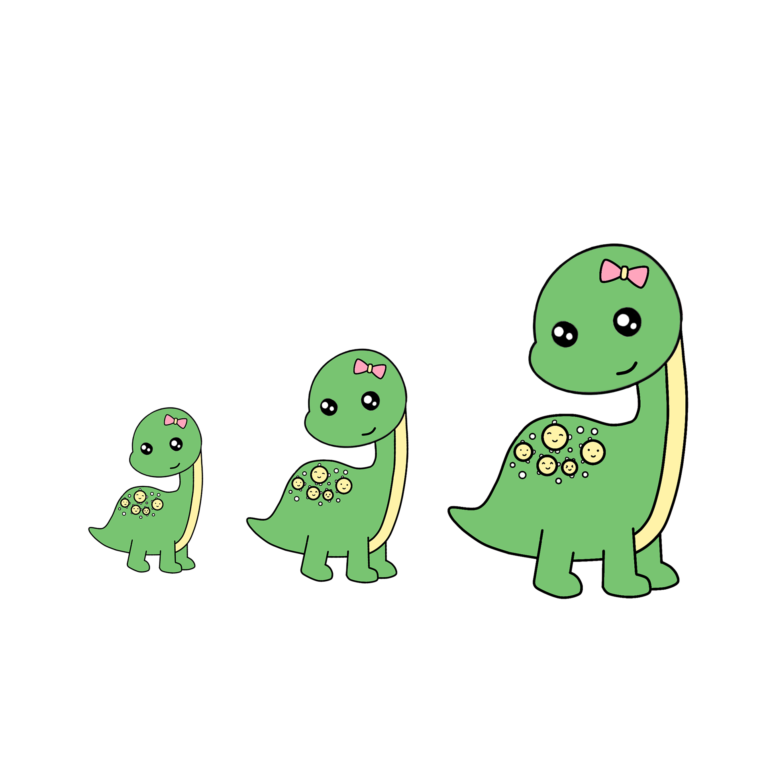
说明语言
语言的严密和准确体现在关键词语的运用上，这是本文的一个突出特点。请同学们再读课文，画出这些句子，并分析其作用。

Slide 29
这些古老的爬行动物在南极的出现，说明恐龙确实遍布于世界各地。
·“确实”是副词，有“的确”“实在”之意，表示情况完全符合实际。在此句中，肯定了恐龙在世界各地都存在的事实，体现了说明文语言的准确性。

Slide 30
例如，在1986年1月，阿根廷南极研究所宣布在詹姆斯罗斯岛发现了一些骨骼化石。该岛是离南极海岸不远的一小片冰冻陆地，非常靠近南美的南端。这些骨头毫无疑问属于鸟臀目恐龙。
·“不远”“一小片”“非常”准确、严密地写出了发现恐龙化石的地点，加强了示例的真实性，令人信服。

Slide 31
所有陆地似乎都处在热带和温带环境内，所以恐龙可以在泛大陆的不同地区舒适地生活。
·“似乎”一词表示推测，体现了说明文语言的准确性。“舒适”一词形象生动地说明早期的气候与地理环境很适合恐龙的生存。

Slide 32
在四十多亿年的地球发展史中，泛大陆形成和分裂过多次，最后一次完整的泛大陆大约是在2.25亿年前形成的。这个泛大陆存在了数百万年以后，又开始显示出破裂的迹象。
·“大约”一词表示推测，因为年代久远，所以不可能用确定的数字。这体现了说明文语言的准确性。

Slide 33
在过去的9年里，科学家们一直对6 500万年前恐龙灭绝的一个新观点争论不休，这个问题最终也许会得到解决。
·“一直”表现了科学家们锲而不舍的精神。“争论不休”一词写出了科学家们严谨求实的科学态度和勇于探索的科学精神。“也许”表示推测，说明现在的结论只是大胆的推测，目前还没有十分确凿的证据，体现了说明文语言的准确性。

Slide 34
一些人认为，这可能是一个巨大的小行星或彗星撞击地球的结果。
·“可能”表示推测，并不完全肯定，体现了说明文语言的准确性。

Slide 35
金刚石的形成与此相同。金刚石中的碳原子被挤压得异常紧密，它们同样存在一个向外扩散并且恢复为普通碳的趋势。在通常条件下，这也需要数百万年。
·“在通常条件下”起到了限制作用，将特殊情况排除在外，体现了说明文语言的准确性。

Slide 36
他们确实检测到了在斯石英中存在的一种原子排列。
·“确实”一词充分肯定了科学家们的检测结果，语言准确、严谨。

Slide 37
斯石英并不十分稳定，原子之间靠得太近以至于它们又出现相互排斥的趋势，最后又变为普通沙子。
·“并不”“以至于”“最后”等词语，增强了句子间的逻辑效果，使意思层层推进。

Slide 38
延伸拓展，比较阅读

Slide 39
比较《被压扁的沙子》与《恐龙无处不有》的异同。
《恐龙无处不有》
《被压扁的沙子》
从恐龙化石遍布全球的角度来谈大陆板块的移动
从探究斯石英的分布推断恐龙灭绝的原因是撞击造成的
说明内容
两篇文章的说明顺序都是逻辑顺序，运用“科学发现→观点产生→科学研究→印证观点”的顺序，说明事理。这是一种追本溯源、由因到果的逻辑顺序
说明顺序
说明语言
都准确简练，浅显易懂，幽默风趣

Slide 40
《恐龙无处不有》
《被压扁的沙子》
①都用了举例子：《恐龙无处不有》列举“在地球的其他大陆上也都发现有恐龙化石”，说明“恐龙确实遍布于世界各地”；举“南极也有自己的恐龙、两栖动物和其他在恐龙时代繁盛的植物和动物”，说明南极不只有恐龙化石，还有别的。《被压扁的沙子》中列举“斯石英与金刚石”“新墨西哥州拉顿地区的岩层”，证明斯石英是由撞击产生的巨大压力形成的，从而说明“恐龙的灭绝是撞击造成的”。
说明方法

Slide 41
《恐龙无处不有》
《被压扁的沙子》
②都用了作比较：《恐龙无处不有》中将南极恐龙的命运与其他大陆的恐龙进行比较。而《被压扁的沙子》则运用了“一立方英寸被压扁的沙子比一立方英寸普通的沙子要重得多”的比较方法来说明斯石英与普通沙子的区别。
说明方法

Slide 42
《恐龙无处不有》
《被压扁的沙子》
③除此以外，还都用了“打比方”“列数字”“作诠释”等说明方法。
说明方法

